Slide 1
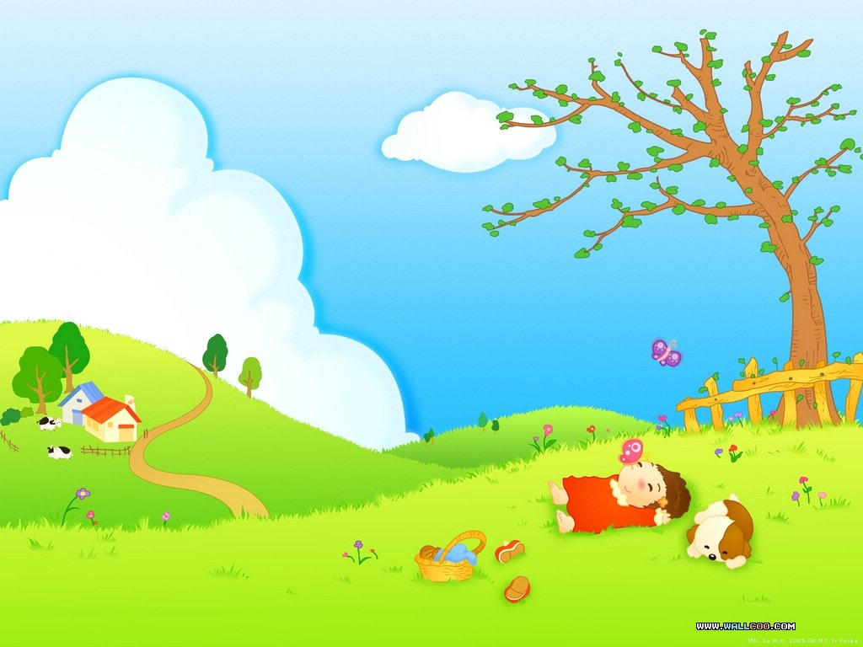
七色光.avi

Slide 2

太阳是大家的
执教：盛美乐

Slide 3


太阳是大家的
西边天上的朵朵白云， 太阳就要从西山落啦！
变成了红彤彤的晚霞； 她要去哪儿？
从东山上升起的太阳， 她要趁人们睡觉的时候，
到西山上就要落下！ 走向另外的国家。
一天中太阳做了多少好事： 在别的国家里，
她把金光往鲜花上洒， 也有快乐的小朋友，
她把小树往高处拔； 也有小树和鲜花。
她陪着小朋友在海边戏水， 我知道，此时，
看他们扬起欢乐的浪花…… 那里的小朋友和鲜花，
正在睡梦中等她，盼她…

Slide 4
太阳/是大家的
西边天上的 / 朵朵白云， 太阳 / 就要从西山落啦！
变成了 / 红彤彤的晚霞； 她要去哪儿？
从东山上 / 升起的太阳， 她要趁人们 / 睡觉的时候，
到西山上 / 就要落下！ 走向 / 另外的国家。
一天中 / 太阳 /做了多少好事： 在 / 别的国家里，
她把金光 / 往鲜花上洒， 也有 / 快乐的小朋友，
她把小树 / 往高处拔； 也有 / 小树和鲜花。
她陪着小朋友 / 在海边戏水， 我知道，此时，
看他们 / 扬起欢乐的浪花…… 那里的小朋友 / 和鲜花，
正在 / 睡梦中等她，盼她…

Slide 5
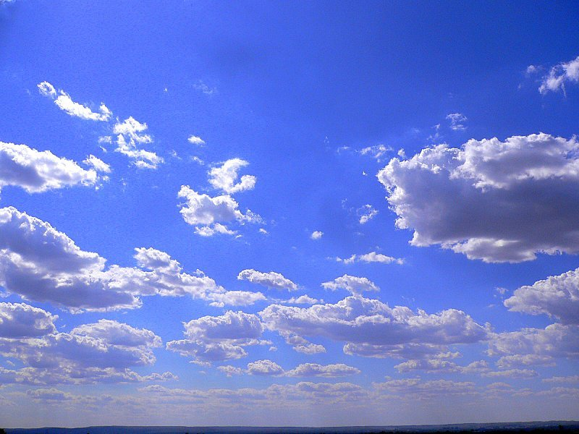
西边天上的朵朵白云

Slide 6
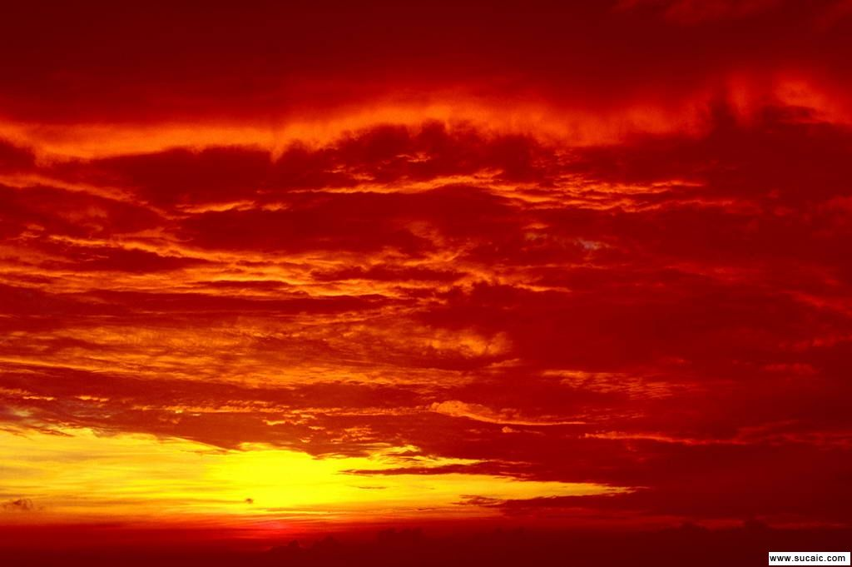
变成了红彤彤的晚霞

Slide 7
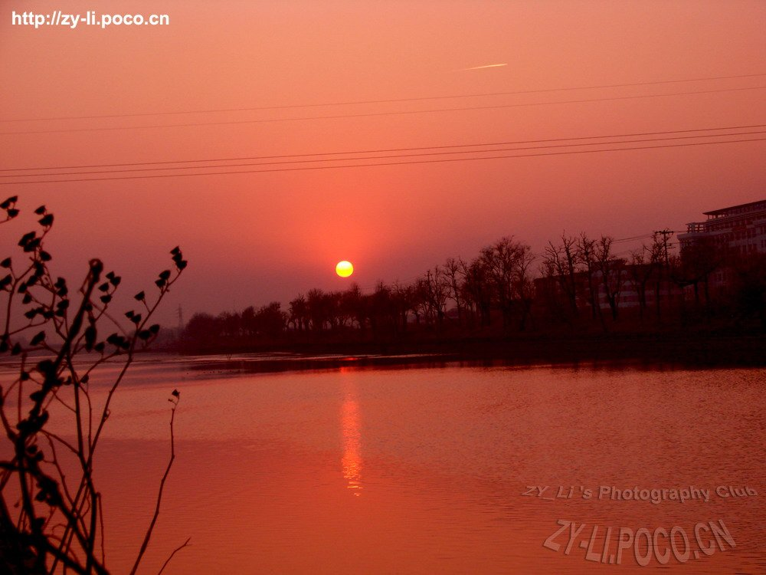
西边天上的朵朵白云，
变成了红彤彤的晚霞；
从东山上升起的太阳，
到西山上就要落下！

Slide 8
一天中太阳做了多少好事：
她把金光往鲜花上洒，
她把小树往高处拔；
她陪着小朋友在海边戏水，
看他们扬起欢乐的浪花……
她…………
她…………
她…………

Slide 9
太阳就要从西山落啦！
她要去哪儿？
她要趁人们睡觉的时候，
走向另外的国家。
在别的国家里，
也有快乐的小朋友，
也有小树和鲜花。
我知道，此时，
那里的小朋友和鲜花，
正在睡梦中等她，盼她……

Slide 10
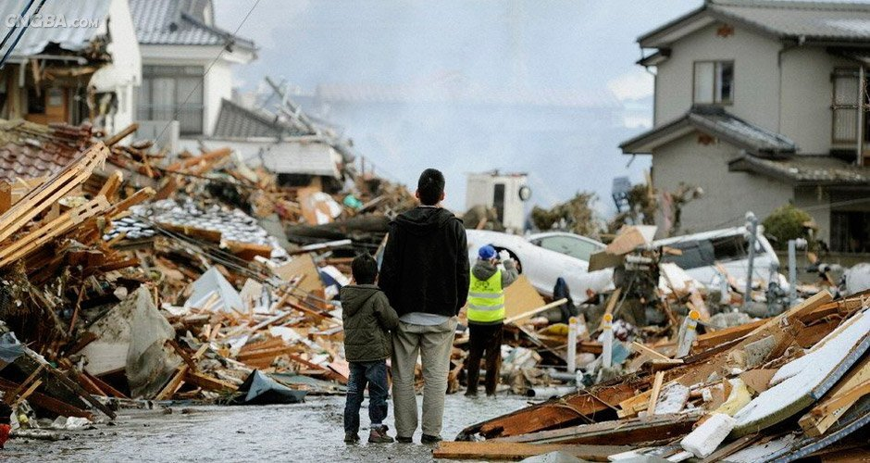

Slide 11
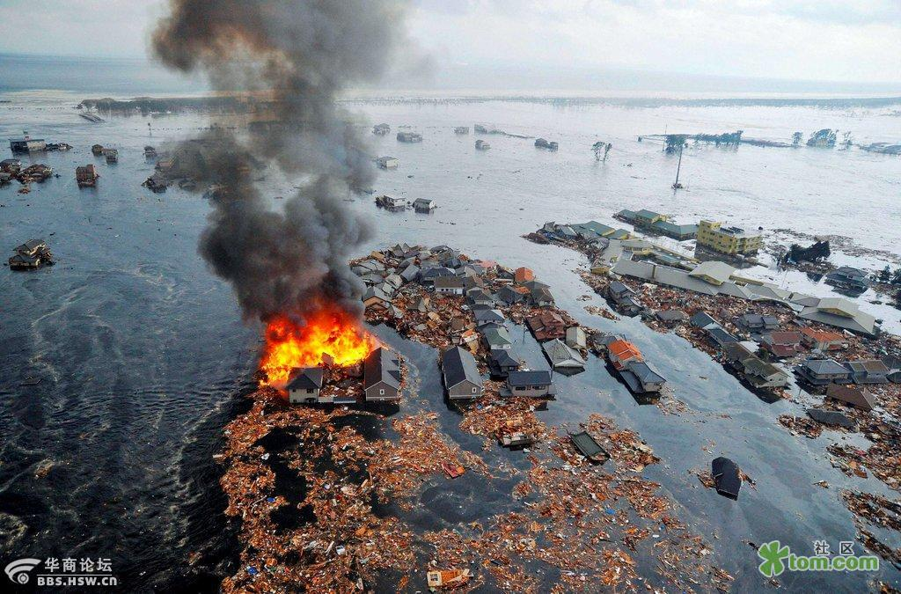

Slide 12
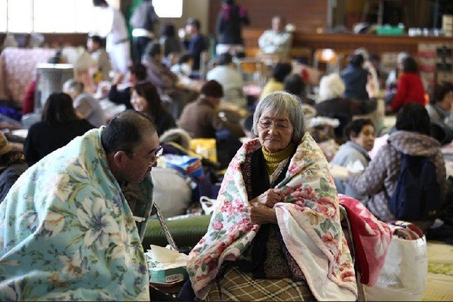

Slide 13
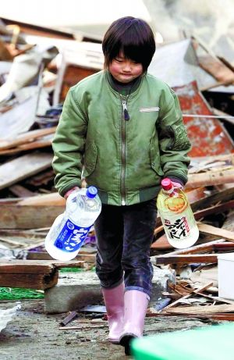
时事连接
北京时间3月11日下午1点46分，日本本州岛附近海域发生里氏9．0级大地震并引发海啸，造成了重大人员伤亡和财产损失。
截至当地时间3月15日8时，大地震及其引发的海啸已造成2414人死亡，3118人失踪。完全损坏和不同程度受到损坏的房屋共达72945栋。
据了解，地震灾区普遍存在食品、药品和燃料缺乏问题，许多医院只能对轻伤者进行简单的应急处理。

Slide 14
拓展阅读：《地球万岁》
在浩瀚无边的宇宙，有一个美丽的地球，它是人类的家园，它是太阳和月亮的朋友。
所有的儿童，都是爸爸妈妈的孩子；所有的爸爸妈妈，都是地球的孩子。不管你是总统还是百姓，不管你是贫穷还是富有。
太阳是大家的，月亮是大家的。地球每时每刻都自转着——哪里的白天都不会永驻，哪里的黑夜都不能持久。地球上的每一个人，都有权力分享，阳光明媚，月光温柔。
隔海相望的陆地，都伸出友谊之手，相视一笑，泯灭旧日的怨仇。没有掠夺者的咆哮，也没有反抗者的怒吼。人们彼此互赠的礼物，是平等、自由，人人都懂得和学会了爱。

Slide 15
让世界充满爱！

